Slide 1
ПРОЕКТ
«МОЙ РОДНОЙ ГОРОД»
Муниципальное автономное дошкольное учреждение «Детский сад комбинированного вида №4 «Солнышко»
Над проектом работали:
Власенко Н.В., воспитатель, ВКК,
Константинова М.А., воспитатель, IКК,
Емельянова Ю.Н., учитель-логопед, ВКК

Slide 2
ПАСПОРТ ПРОЕКТА
Вид проекта – групповой, творческий, познавательно-игровой, исследовательский.
Срок реализации проекта – май 2024 г.
Продолжительность проекта: краткосрочный.
Возраст: 5-7 лет
Участники проекта: воспитатели, дети логопедической группы, родители, учитель-логопед.
Виды детской деятельности: игровая, творческая, познавательно-исследовательская, продуктивная.

Slide 3
Проблема:
Замыслом проекта является приобщение ребёнка к культуре своего народа, пополнение знаний о родном городе, воспитание уважения к его традициям и обычаям, развитие потребности детей в освоении окружающего мира путём изучения культурного наследия.
Большое значение для познавательного, социально-личностного и нравственного развития детей дошкольного возраста имеет знакомство с родным городом, его достопримечательностями, улицей, на которой ребёнок проживает, с известными людьми, прославившими город. Кроме того, при ознакомлении дошкольников с родным городом важно не просто дать некоторое количество полезной информации, но и сформировать познавательный интерес к истории и культуре родного города, чувство уважения к его жителям, гордость от осознания принадлежности к жителям города Арамиль.
В современное время даже коренные жители имеют недостаточно знаний о своем городе, не уделяют внимание данной проблеме, считая её не важной, дети не владеют достаточной информацией о родном городе. Не имея достаточного количества знаний, трудно сформировать уважительное отношение к малой родине.
« Знать – значит любить» - говорится в русской поговорке. Поэтому мы и начинаем знакомить детей с нашей малой родиной, городом Арамиль, в дошкольном возрасте. Эти знания, а значит, и чувство гордости за свой народ помогут ребенку правильно распоряжаться, владеть, сохранить и приумножить наследие, полученное от предшествующих поколений.

Slide 4
Актуальность проекта
В процессе формирования чувства патриотизма в дошкольном возрасте важно давать детям начальные знания о Родине, представления о нашей стране, о родном городе. Базовым этапом формирования у детей любви к родине следует считать накопление ими социального опыта жизни в своем городе, приобщение к миру его культуры, Любовь к отчизне начинается с любви к своей малой Родине – месту, где человек родился.
Чувство любви к Родине – это одно из самых сильных чувств, без него человек ущербен, не ощущает корней. Поэтому важно, чтобы ребёнок уже в дошкольном возрасте почувствовал личную ответственность за родную землю и её будущее.
Воспитание чувства патриотизма у дошкольников – процесс сложный и длительный. Любовь к близким людям , детскому саду, к родному краю, родной стране играет огромную роль в становлении личности. Воспитывать патриотизм необходимо с раннего детства. Это является важной педагогической задачей. Ребёнок не рождается злым или добрым, нравственным или без нравственным. То какие нравственные качества разовьются у ребёнка зависит, прежде всего, от родителей и окружающих его взрослых, от того как они его воспитывают, какими впечатлениями обогатят. Патриотизм формируется у каждого ребёнка индивидуально. Он связан с духовным миром человека, его личными переживаниями. И наша задача помочь узнать, чем красив и богат наш город,
Если мы хотим, чтобы дети полюбили свою страну, город, край, необходимо показать их с привлекательной стороны, чтобы вызвать чувство восхищения и гордости. Дать детям определенные знания о родном городе, его истории, культуре, природе.
Дошкольник должен прежде осознать себя членом семьи, неотъемлемой частью своей малой родины, потом – гражданином России, и только потом – жителем планеты Земля.

Slide 5
Гипотеза:
Не следует ждать от детей взрослых форм проявления любви к родному городу, но если в ходе реализации проекта дети приобретут знания об истории города, символике, достопримечательностях, будут знать имена тех, кто основал и прославил город, начнут проявлять интерес к событиям городской жизни и отражать свои впечатления в продуктивной деятельности, то можно считать, что цель и задачи проекта выполнены.

Slide 6
Цель и задачи проекта
Цель проекта:
Формирование у детей чувства любви, патриотизма к своей малой родине, городу.
Задачи проекта:
Формировать интерес к прошлому и настоящему города.
Расширять представления о достопримечательностях своего города, о названиях улиц и его исторических памятниках.
Обогащать и систематизировать знания детей об истории города и его культурных ценностях.
Воспитывать нравственно-патриотические качества: гуманизм, гордость, желание сохранить и приумножать богатства своего родного края и страны.
Воспитывать любовь к родному городу.

Slide 7
Предполагаемый результат:
Итоговым результатом является диагностика, где дети покажут свои знания. Учитывается активное участие детей в выставках, конкурсах, спортивно-патриотических мероприятиях, дискуссиях, других видах деятельности.
Умение выражать собственное мнение, анализировать, живо реагировать на происходящее, оказывать посильную помощь.
Формирование разносторонних знаний о родном городе, любви и бережного отношения к нему
Приобретение детьми исследовательских навыков сбора информации.
Приобретение детьми дошкольного возраста навыков социального общения со взрослыми.
Проявление внимания и уважения к ветеранам, пожилым людям, оказание посильной помощи.

Slide 8
Итог работы
Вопросы к детям
- Что вы узнали нового, чего раньше не знали?
-Что вас удивило?
Что понравилось больше всего?
Воспитательная ценность
У детей появилось чувство гордости за свой город, за людей, участвовавших в его создании, за его неповторимую красоту.

Slide 9
Реализация проекта
Беседа «Знаешь ли ты свой город?»
Беседа «История родного города»
Беседа «Знаешь ли ты свой адрес?»

Slide 10
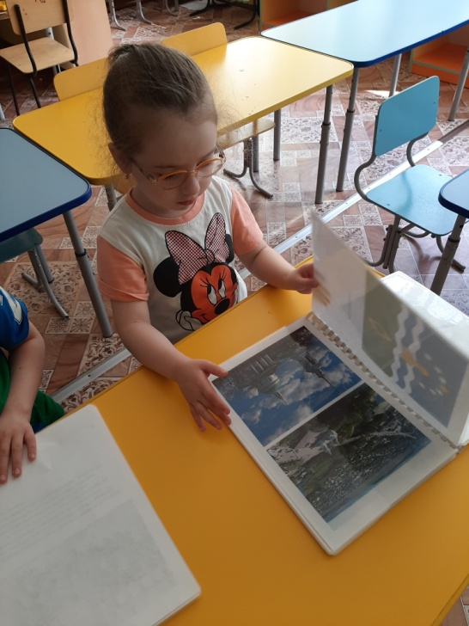
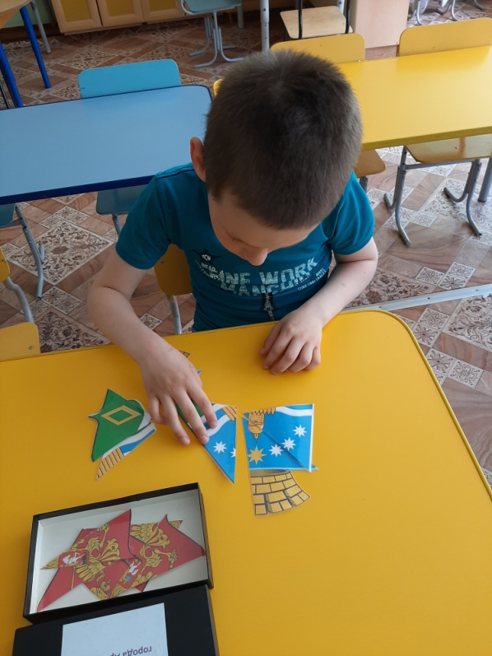
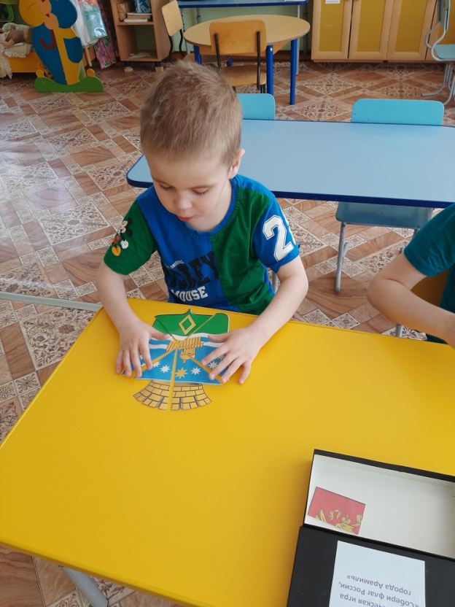
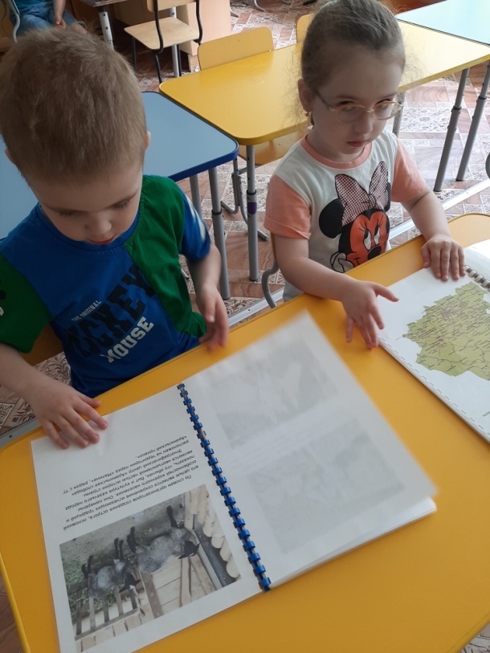
Реализация проекта
Рассматривание альбомов:
«Мой город Арамиль»,
«Казачий острог»
Дидактическая игра
«Собери герб Арамили»

Slide 11
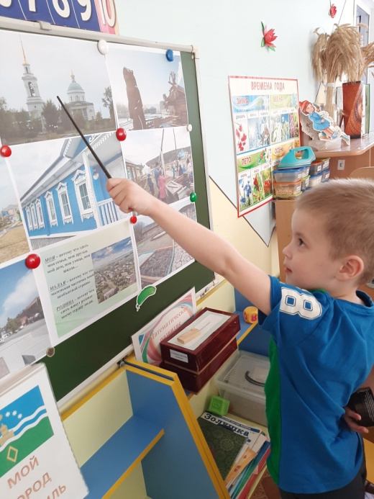
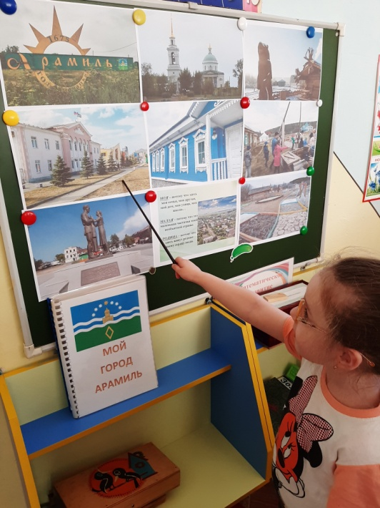
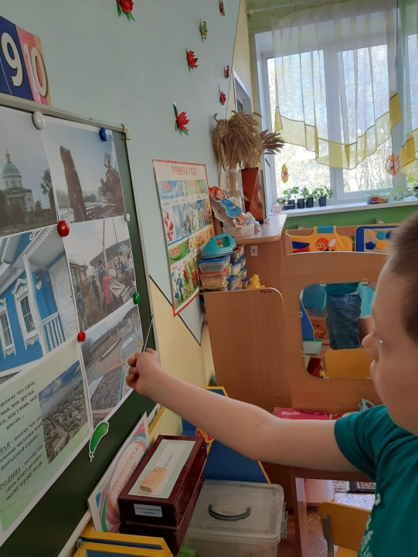
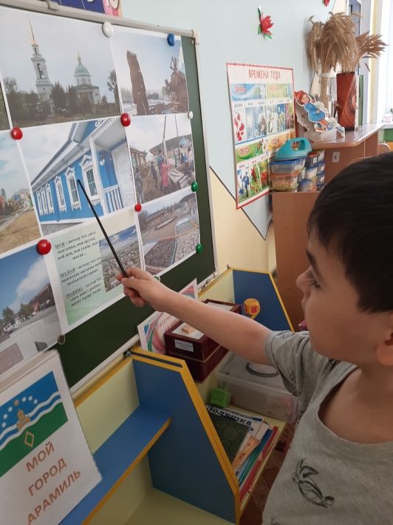
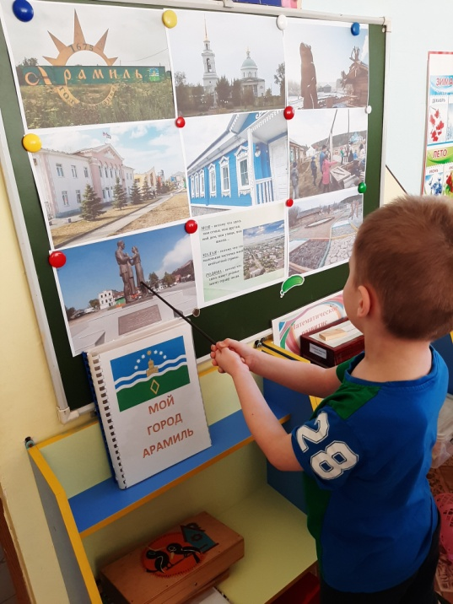
Реализация проекта
Игра
«Покажи и расскажи»

Slide 12
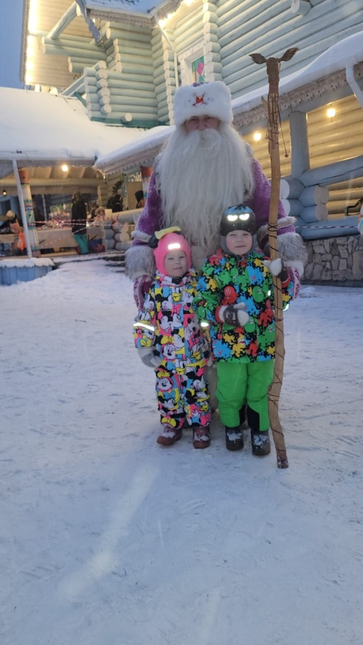
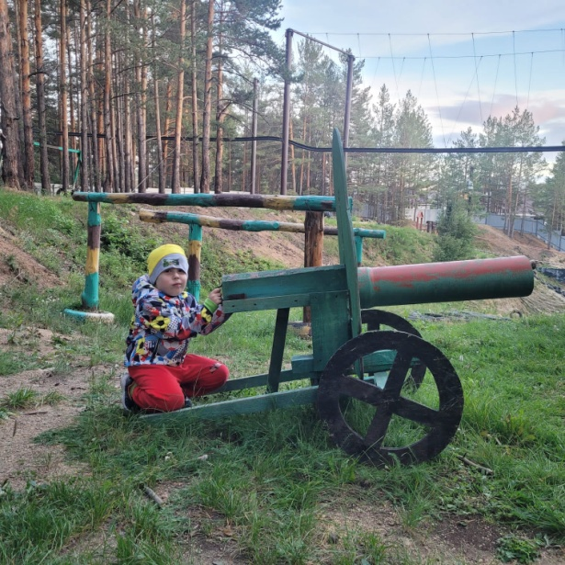
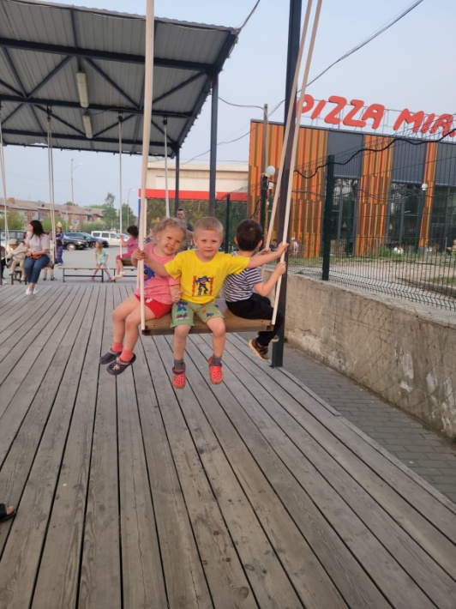
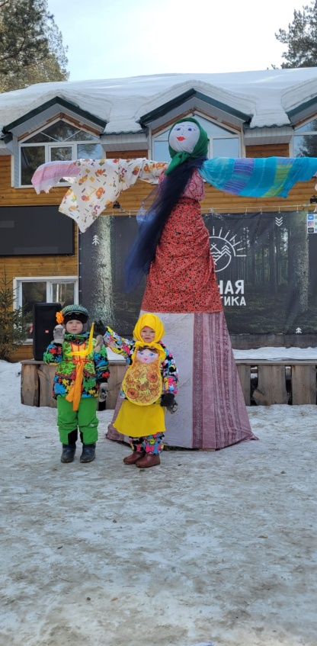
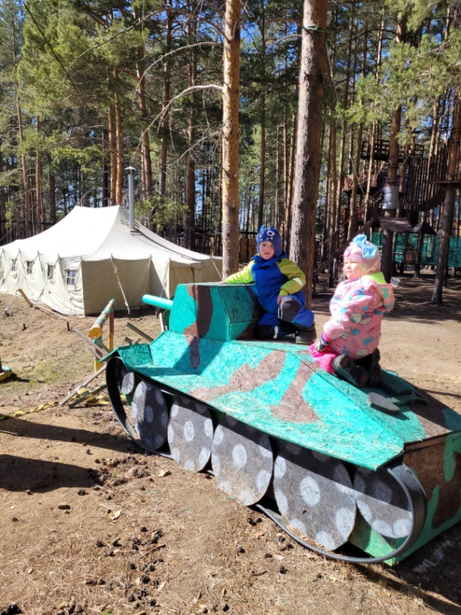
Работа с родителями
«Лесная Галактика»
В Шишкин парке
В Парке Сказов

Slide 13
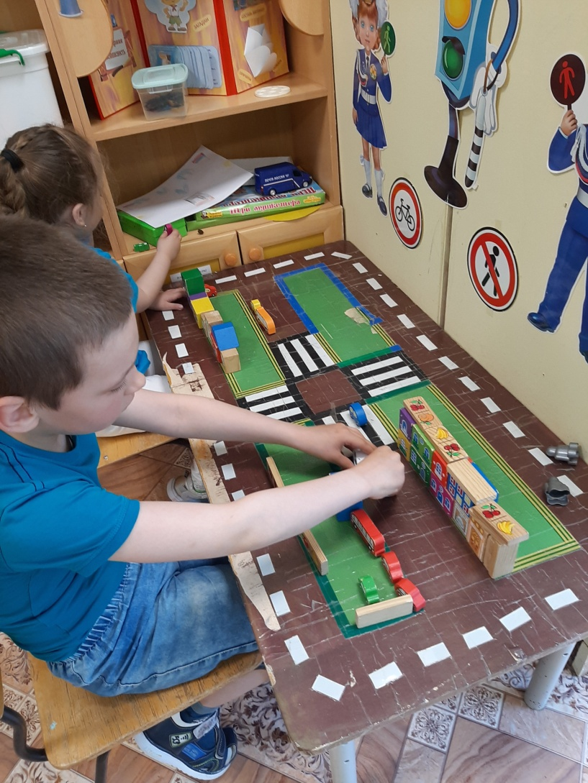
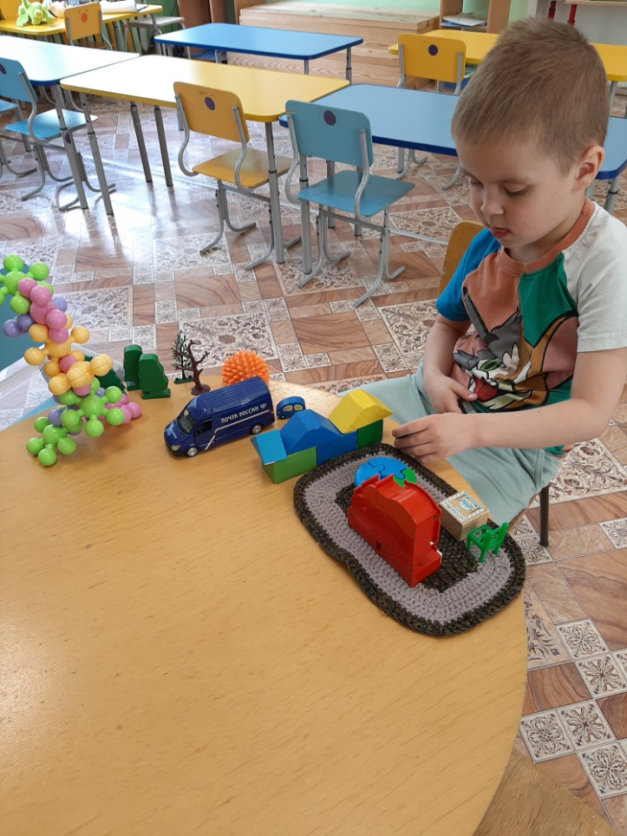
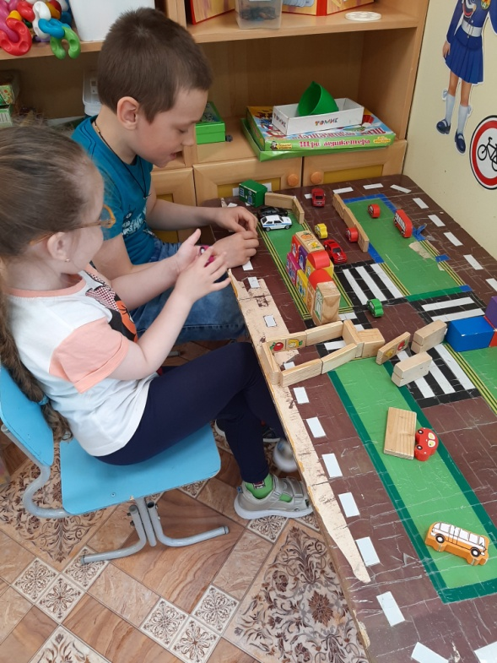
Продуктивная деятельность
Конструирование «Моя улица»

Slide 14
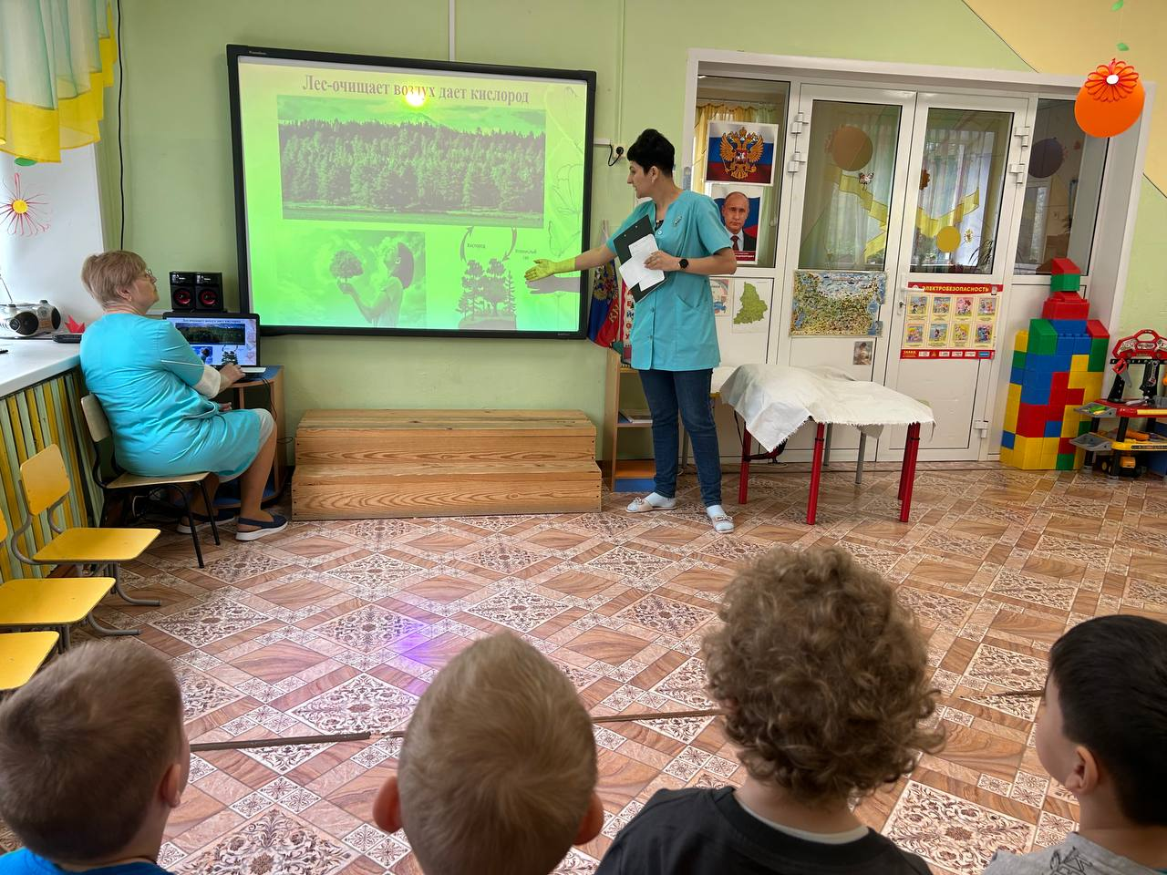
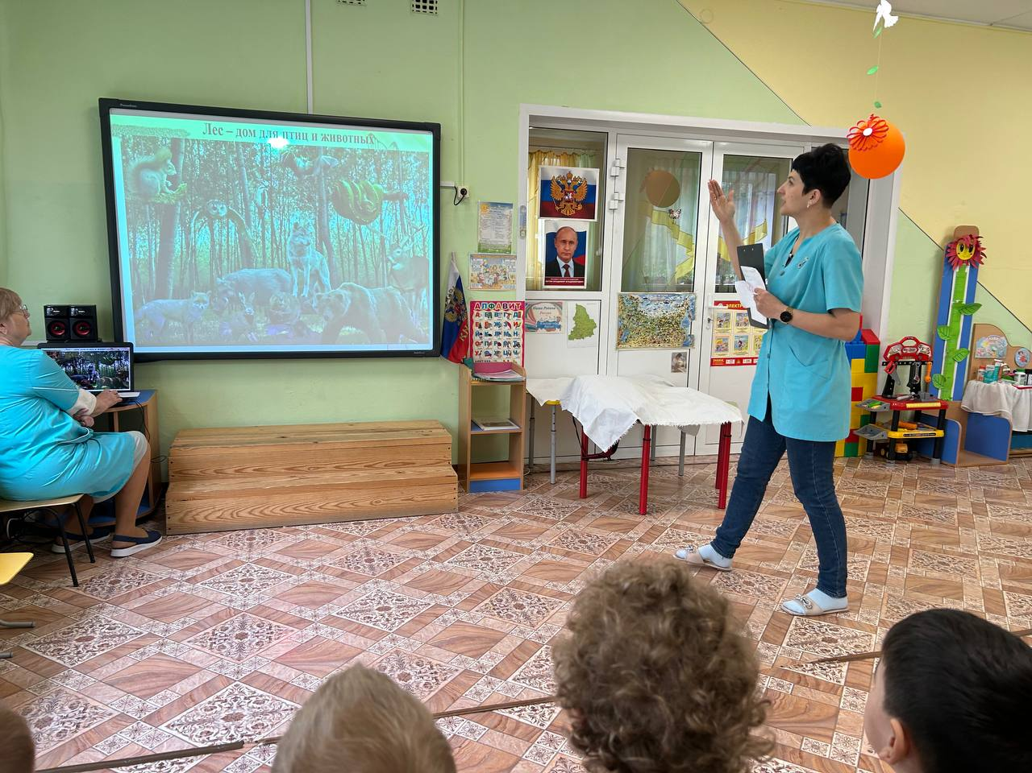
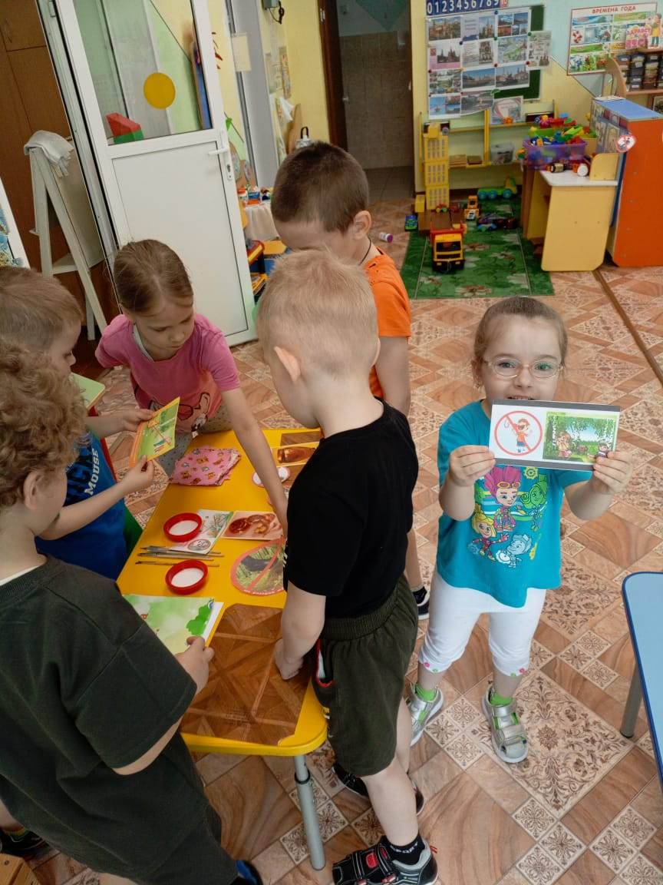
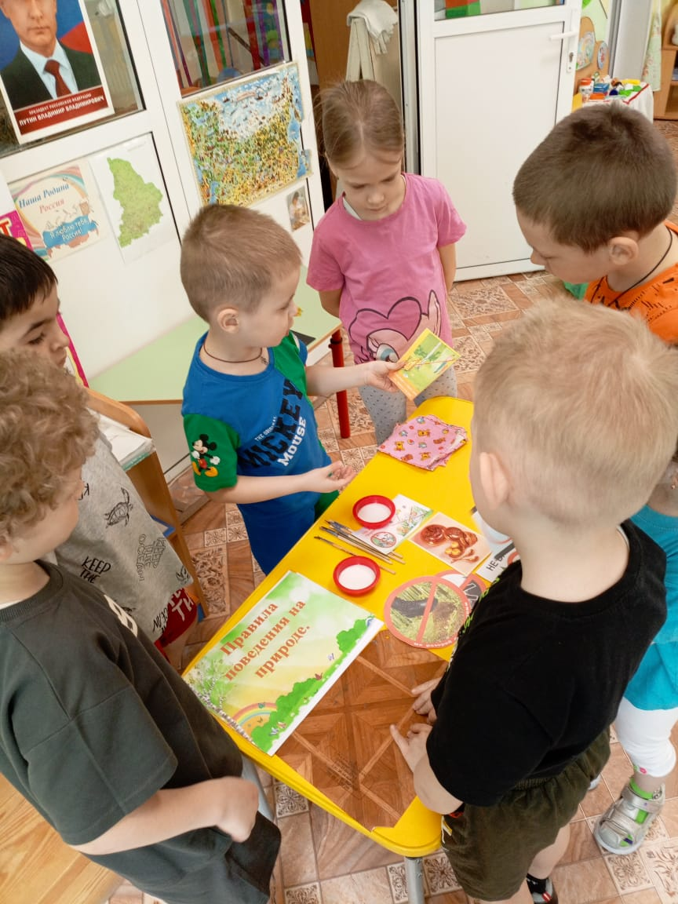
Реализация проекта
Открытое занятие
«Береги природу»

Slide 15
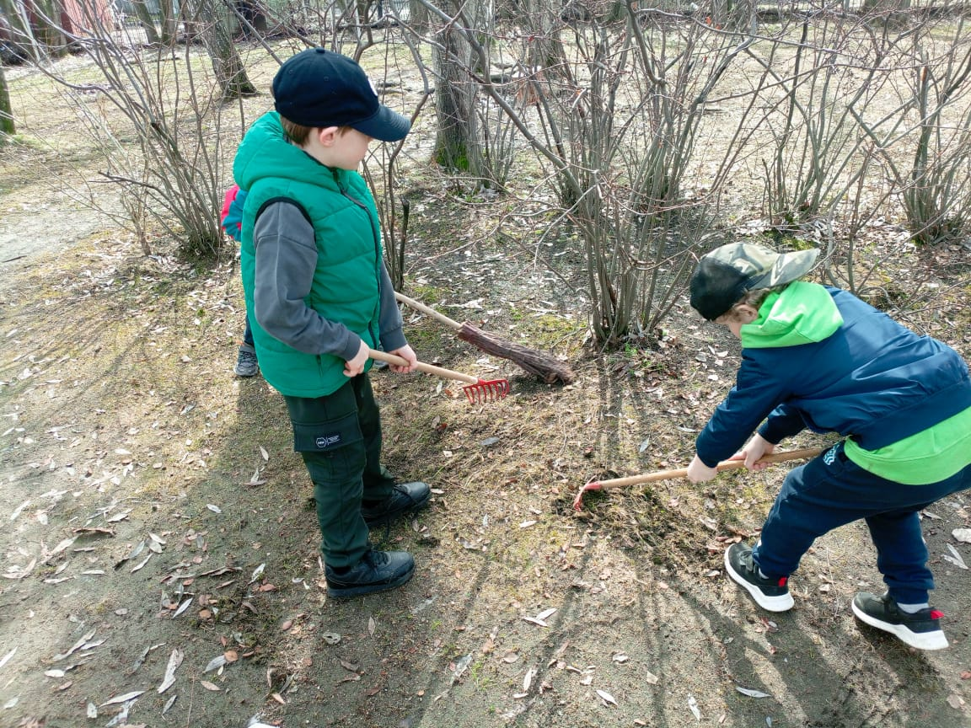
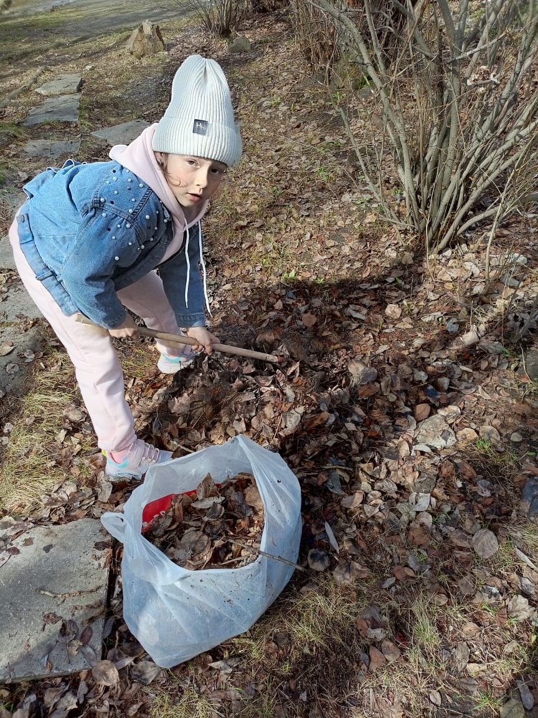
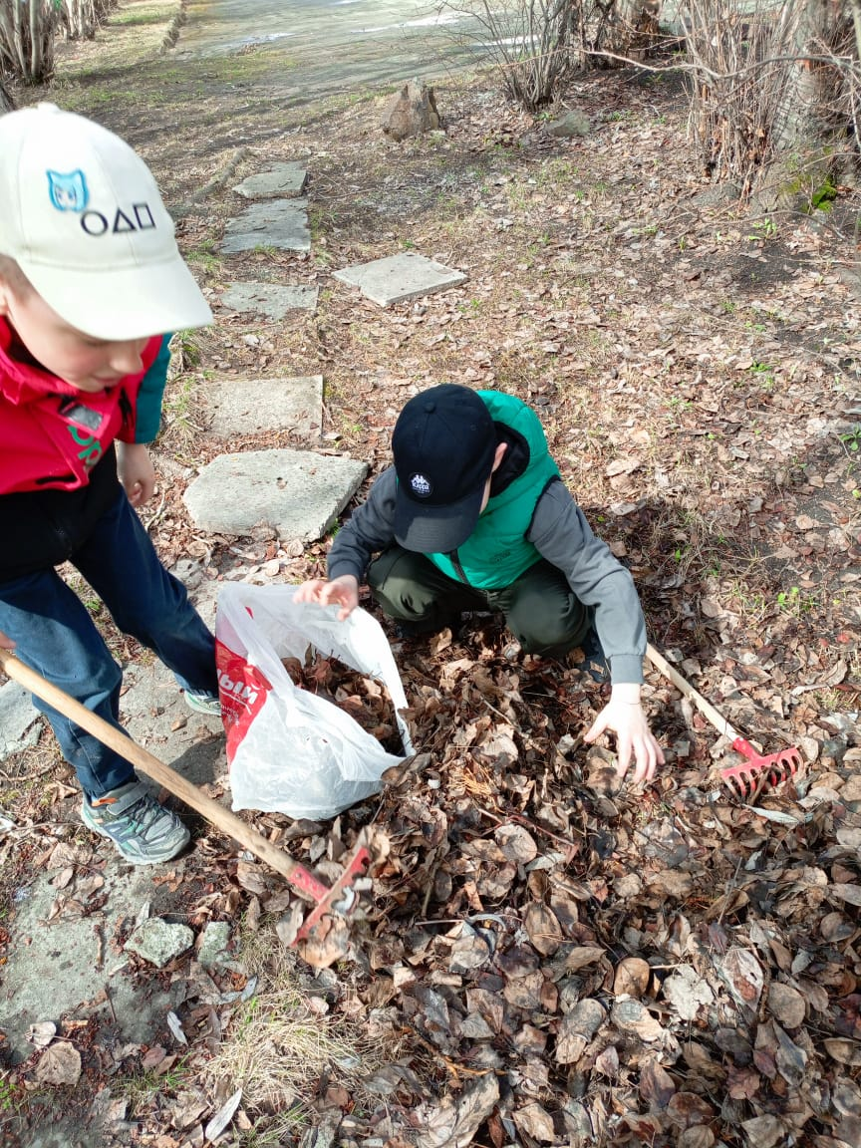
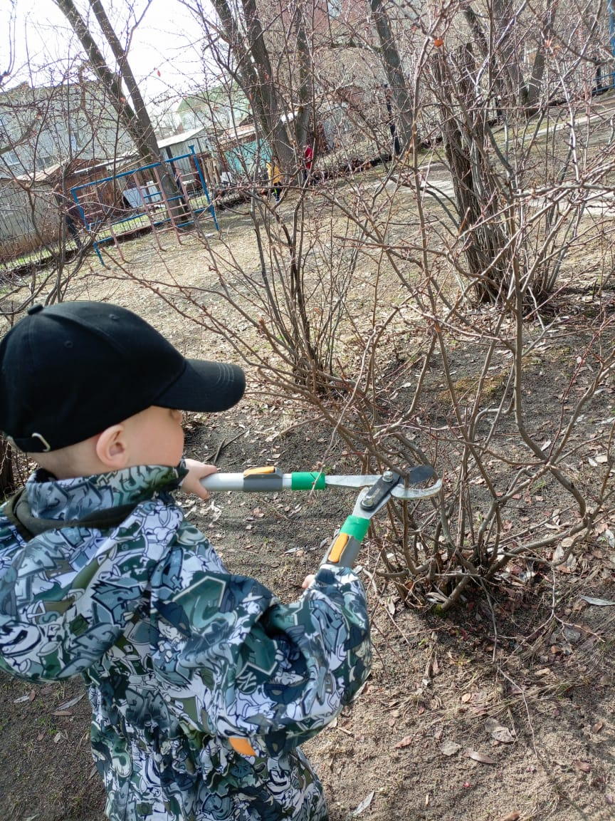
Сделаем наш город чище

Slide 16
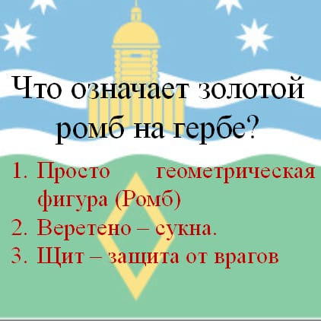

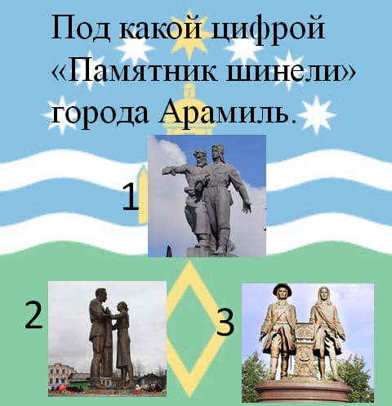
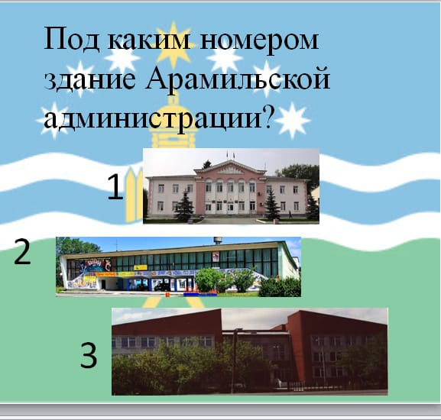
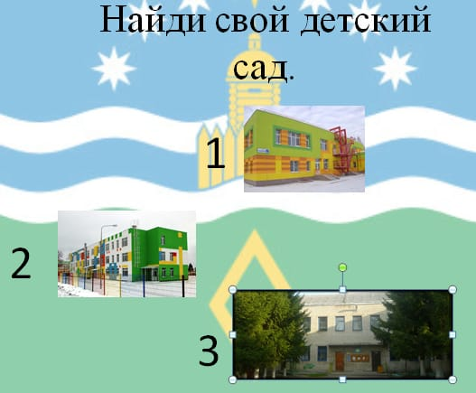
Итог проекта
Викторина
«Знаешь ли ты свой город?»

